Slide 1
课件开发
流程
Notes:
课件开发流程

Slide 2
微课制作流程
教学计划
主讲老师
电话
PPT
拍摄团队
课程负责人
细致分工
主讲教师
拍摄团队
设计团队
PPT制作团队
后期团队
粗剪
PPT
制作团队
剪辑
网络课程
微课
平台
移动设备
Notes:
微课制作流程中，进行了细致的分工

Slide 3
举例说明微课制作过程
联系老师制作课程PPT
Notes:
制作PPT

Slide 4
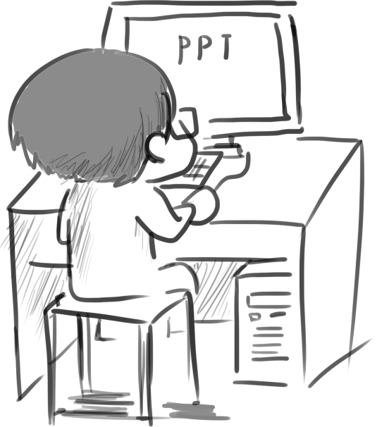
制作团队对PPT进行精加工
老师制作课程PPT中……
精加工PPT成型
Notes:
PPT精加工

Slide 5
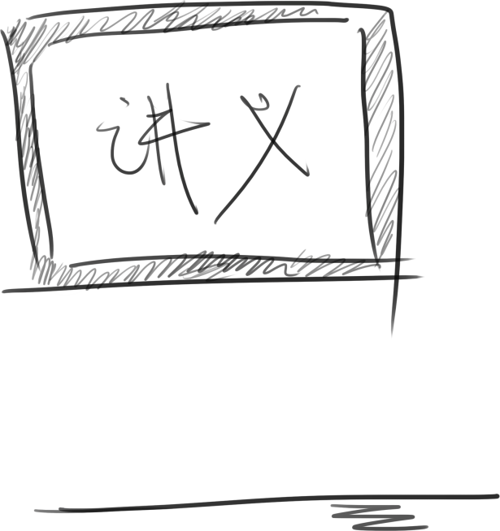
老师试讲、录制
Notes:
试讲、录制

Slide 6
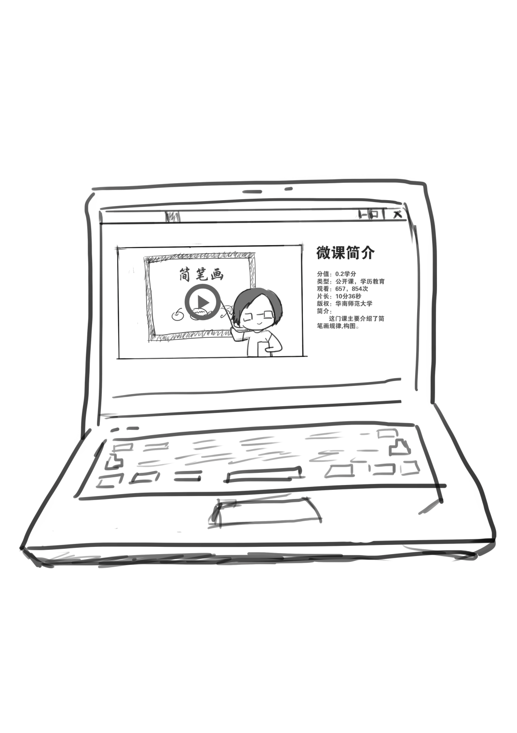
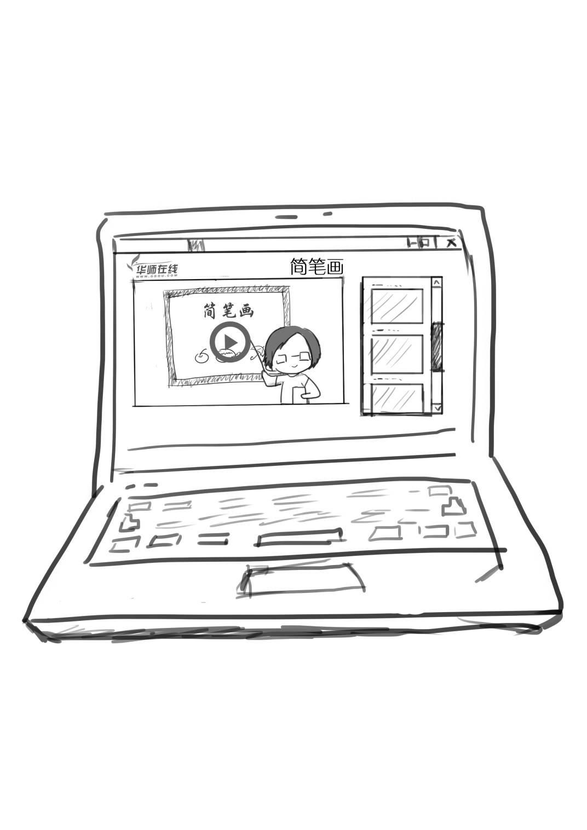
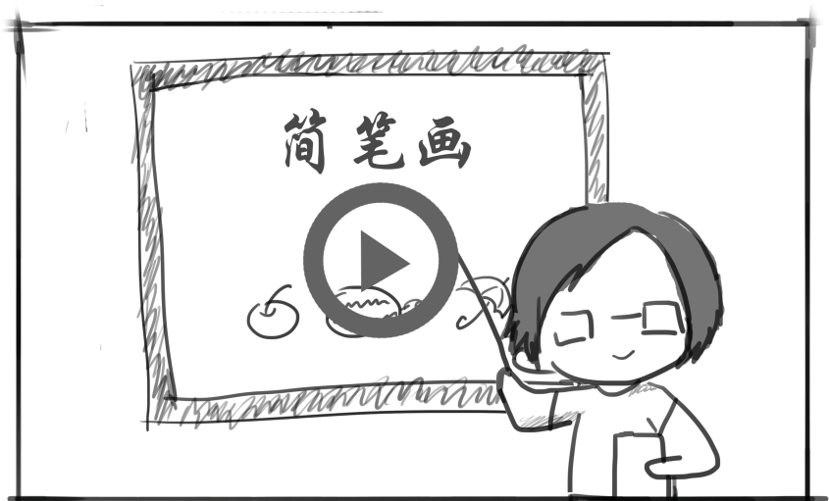
后期处理
简笔画.mp4
Notes:
后期处理

Slide 7
后期划分微课
视频切分
微课1
微课2
微课3
0:08:50
0:11:30
0:09:40
时间划分
微课1
微课2
微课3
0:08:50
0:11:30
0:09:40
微课1
微课2
微课3
微课4
0:08:40
0:05:30
0:06:30
0:09:20
Notes:
后期划分微课

Slide 8
碎片制作微课
微课1
微课2
微课3
微课4
微课5
0:08:40
0:05:30
0:06:30
0:09:20
0:08:50
教学设计
后期处理
课件制作
Notes:
碎片制作微课

Slide 9
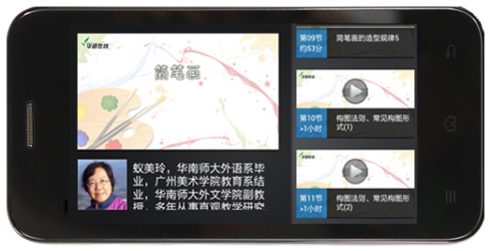
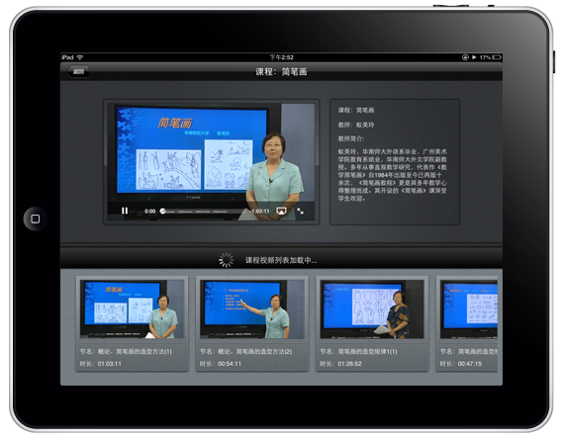
发布
手机课件
微课
微课
微课
平板课件
PC网络版课件
Notes:
发布

